Slide 1
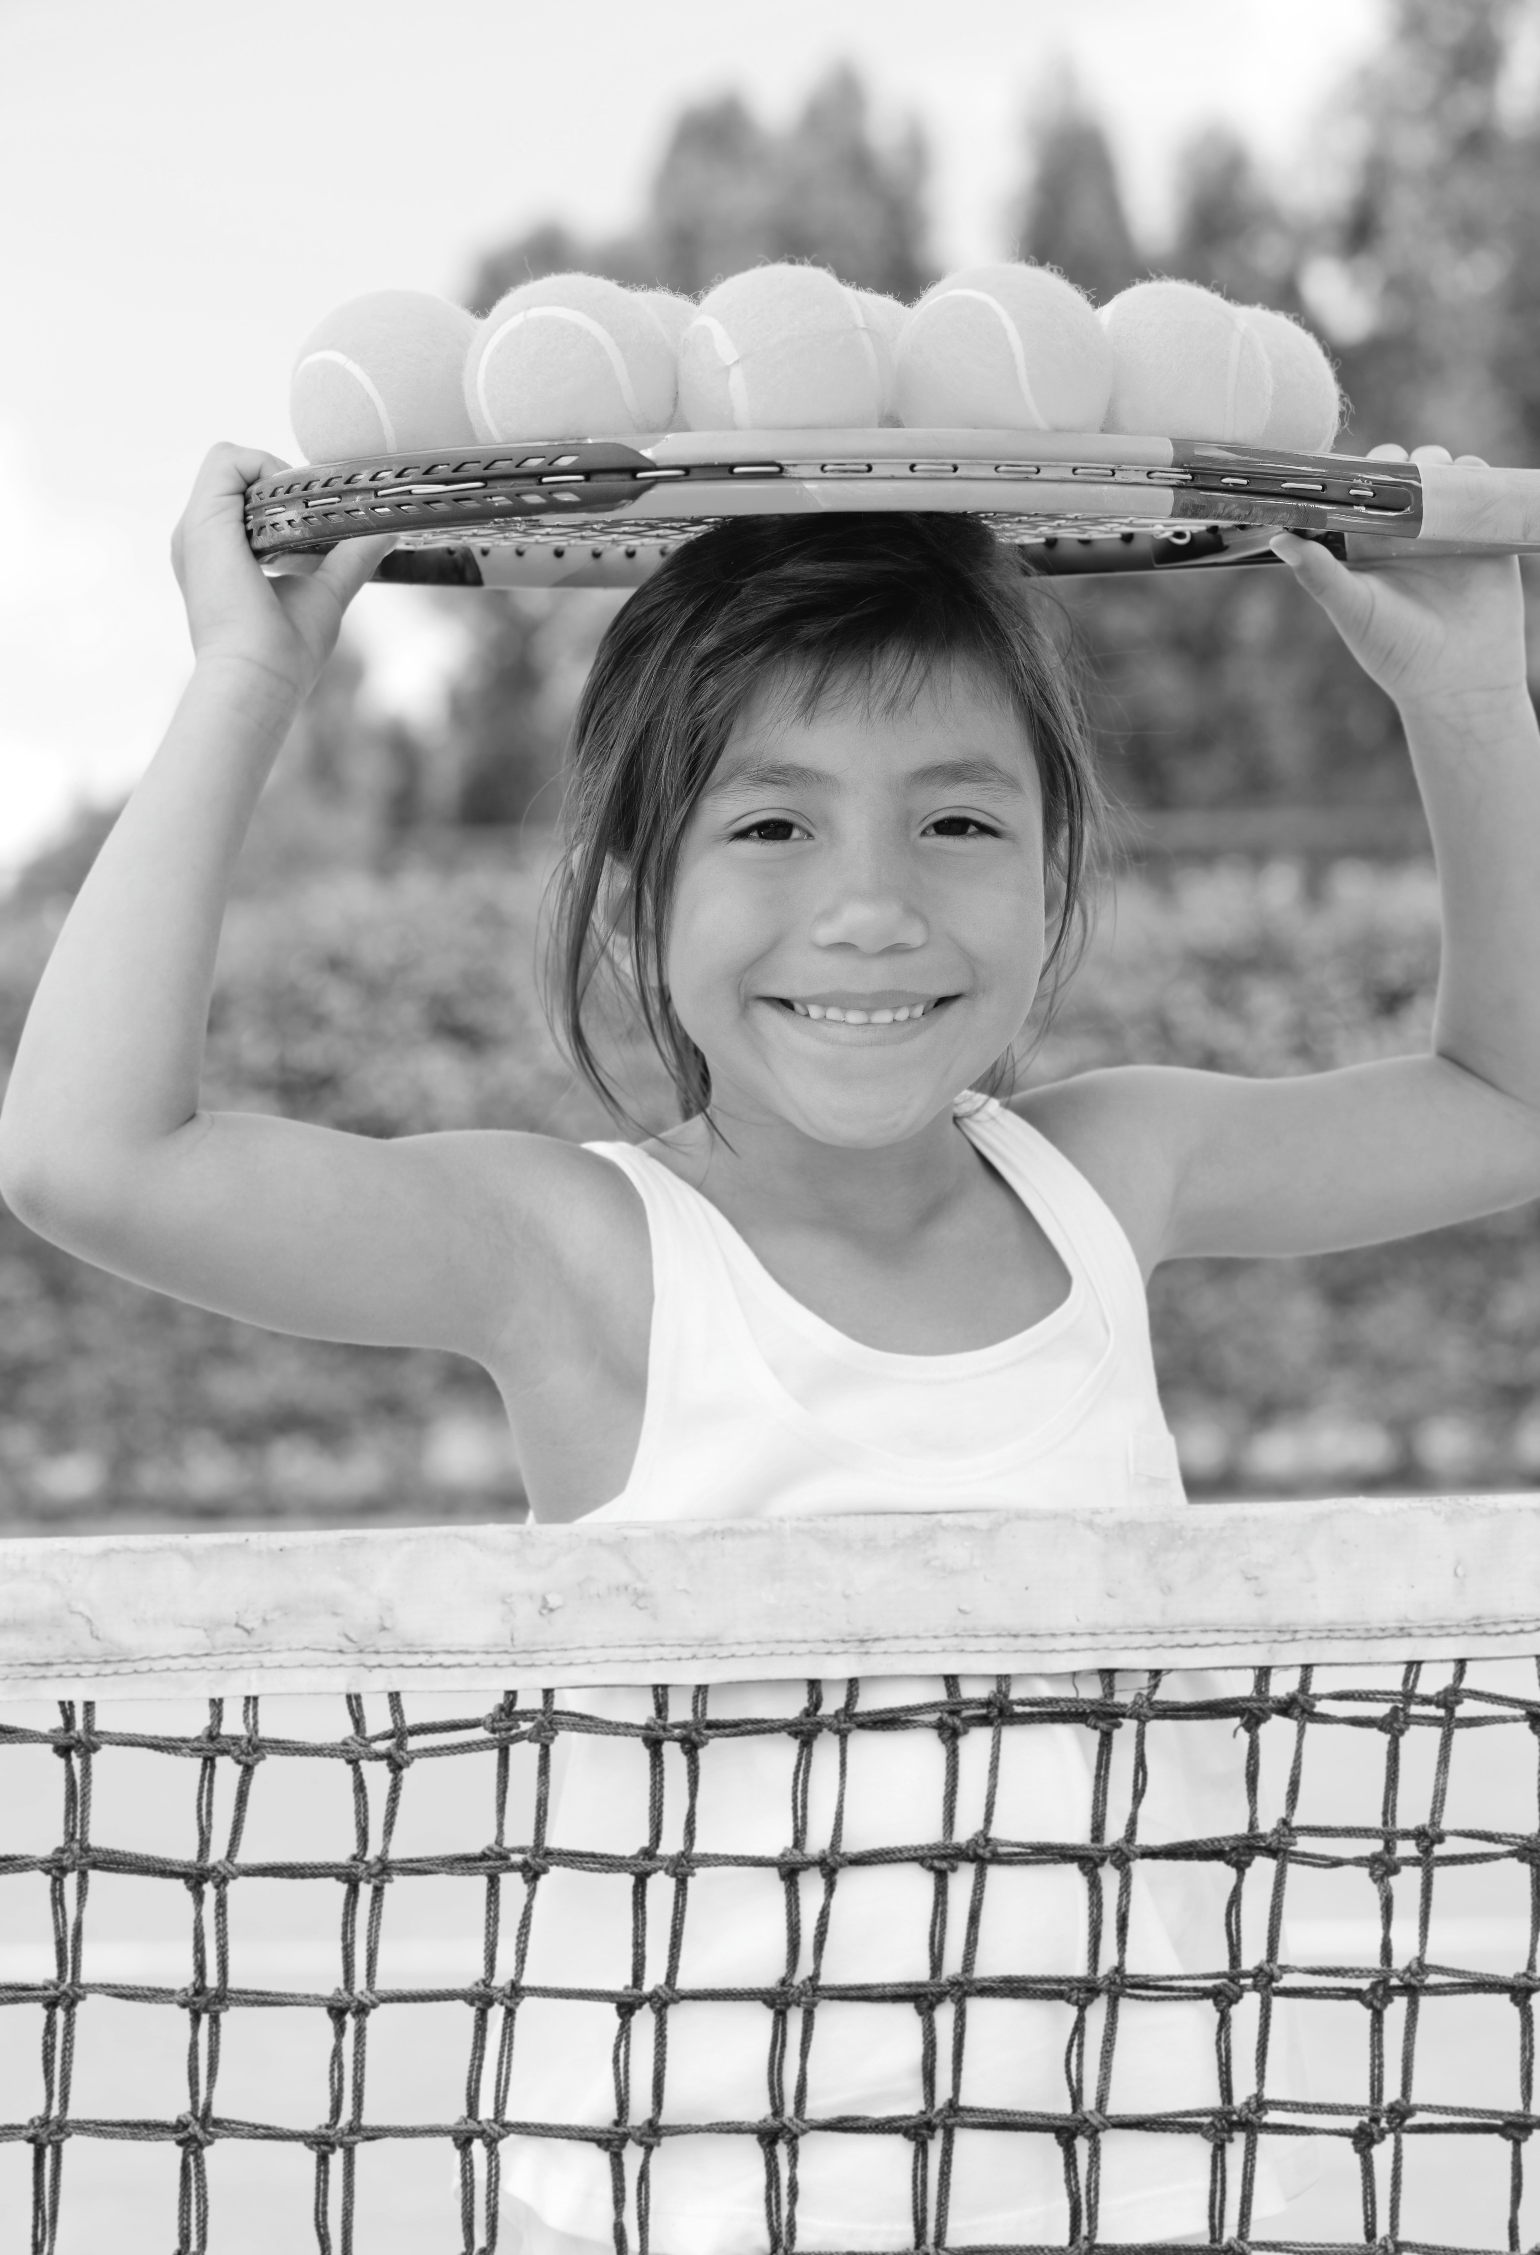
Tag des Vereinsfunktionärs
Jugendsportwarte
Montag, 14. Oktober 2019
18 Uhr: „Meeting der Jugendsportwarte“

Slide 2

Tennisliga-News

Slide 3
Ablaufplanung Tennisliga Kids und Jugend
bis 15. Februar... Nennung der Mannschaften und Spielerlisten (Ausnahme Kids J8)
bis März... Bearbeitung durch VTV
Kontrolle durch die Vereine
Auslosung und Erstellung Spielplan
bis 30. April... kostenlose Nachnennfrist für Spieler
J8 Nennschluss für Teams und Spieler (Infos folgen per Mail)

Slide 4
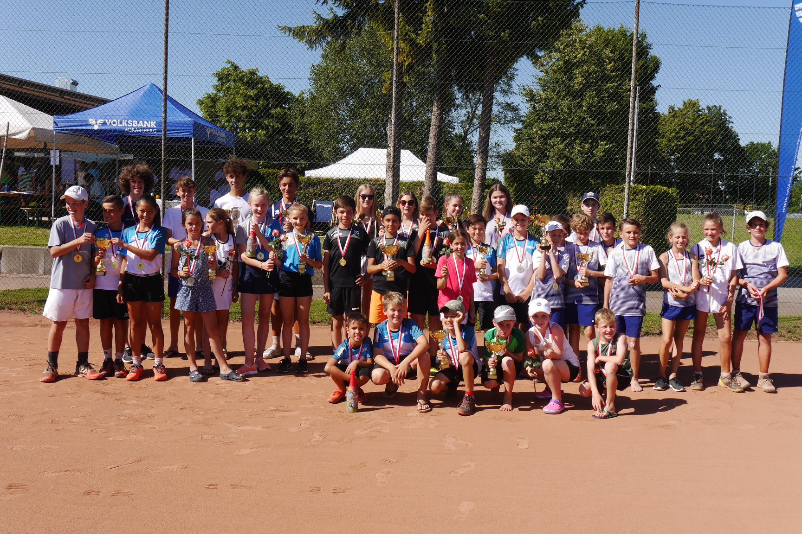
Tennisliga Jugend Spielberechtigung + Austragungsform
Spielberechtigung bzw. Zugehörigkeit zur Altersklasse geregelt wie bei Turnieren
Bedeutet:
U10-er darf maximal AK 13
U11-er darf maximal AK 13
U12- Spieler darf AK 13 spielen oder AK 15 – nicht bei AK 17
NEU 2020 -> Bewerb J13 green für Anfänger!
Danke an den UTC Schlins für den Input!

Slide 5
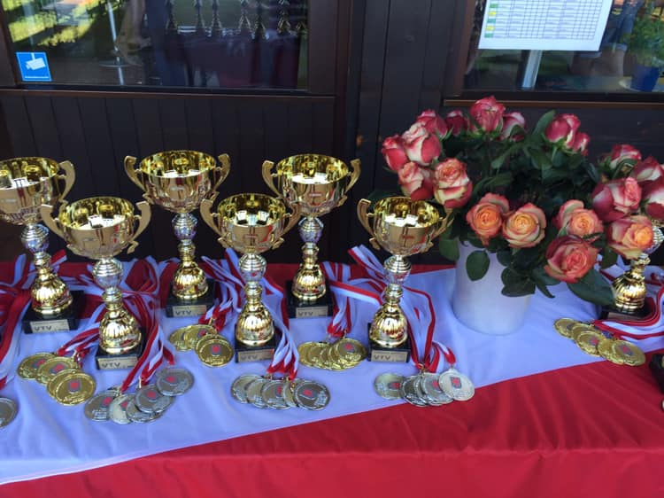
Tennisliga Jugend Spieltermine
Termine 2020
Altersklasse 13, 15 und 17
Runde 16./17. Mai 2020
Runde 23./24. Mai 2020
Runde 30./31. Mai 2020
Runde 06./07. Juni 2020
Runde 13./14. Juni 2020
FINALWOCHENENDE
Veranstalter für Finaltag gesucht!
09.00 bis ca. 16.00 Uhr!

Slide 6
Tennisliga-Kids-News

Slide 7
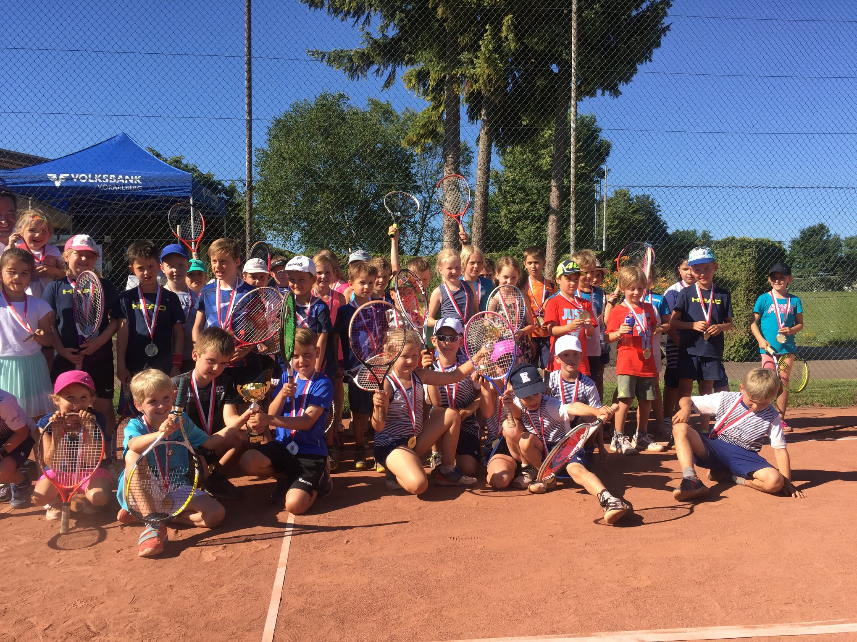
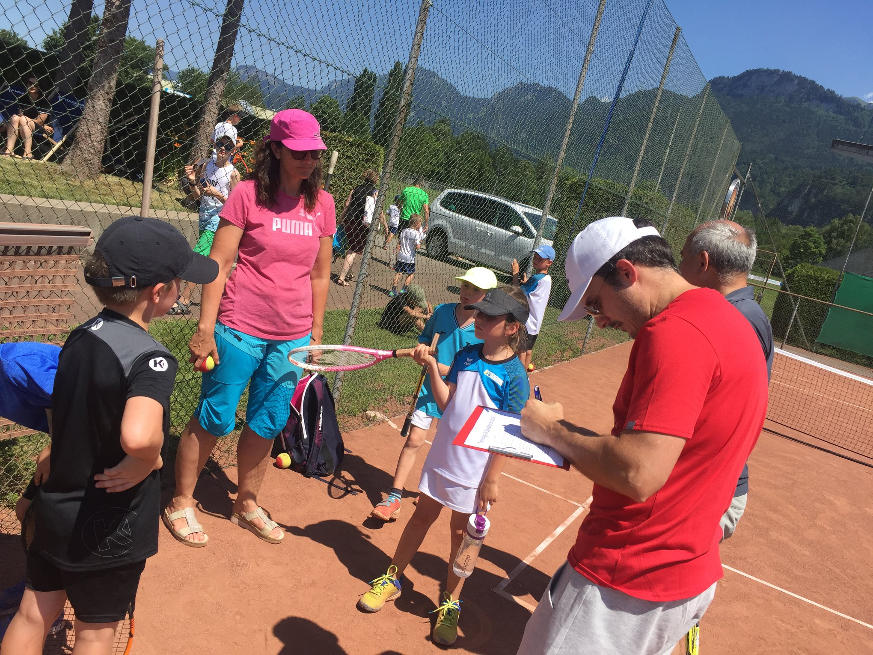
Tennisliga Kids
Termine 2020
Altersklasse 8
Runde 15. Mai 2020
Runde 05. Juni 2020
Runde FINALE 19. Juni 2020
Termine 2020
Altersklasse 10 und 11
Einteilung in Turnierspieler, Breitensportler und Anfänger
Termine wie Jugend

Slide 8
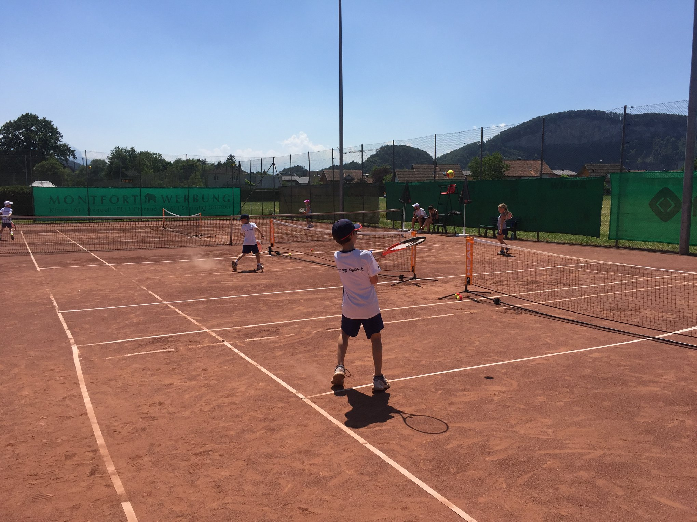
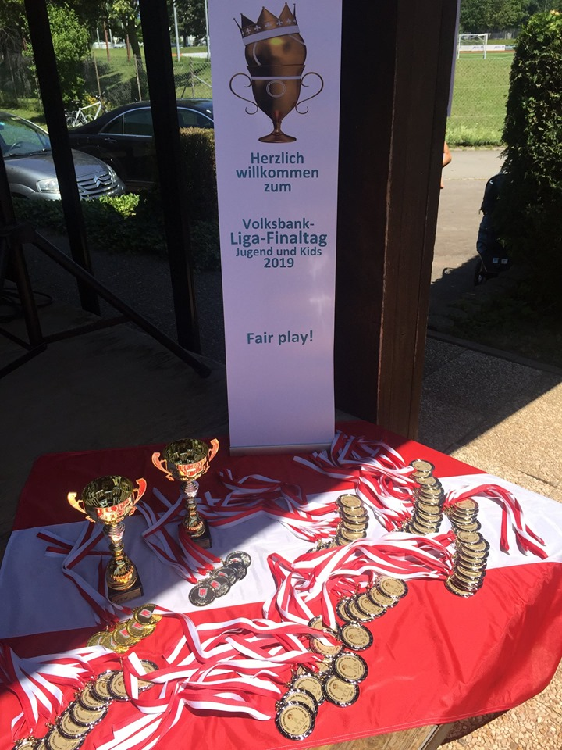
Tennisliga KIDS 8
Separate Ausschreibung wie bisher mit 3 Spielterminen,
nach Möglichkeit Jeder gegen Jeden!
Dafür benötigen wir für die ersten 2 Runden jeweils
2 Veranstalter für den Finaltag 1 Veranstalter!
Interessierte Vereine bitte melden!

Slide 9
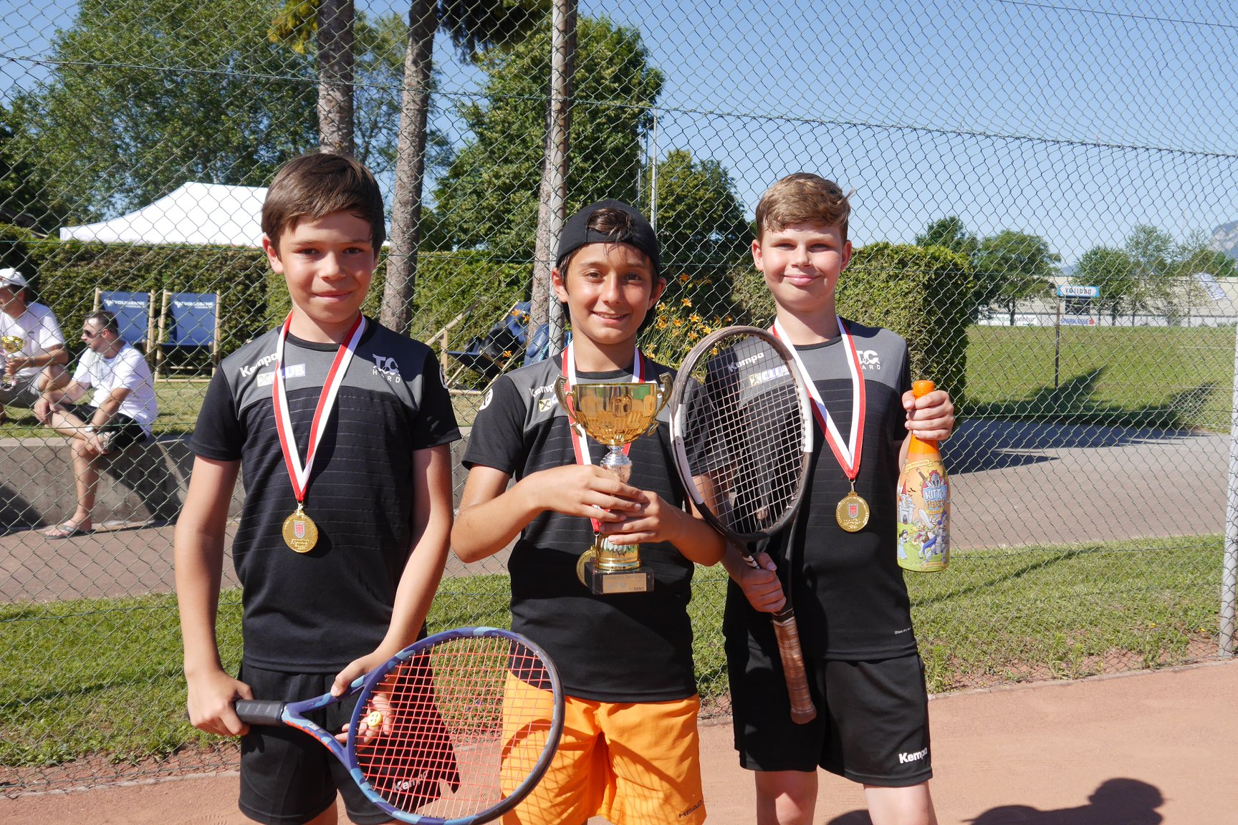
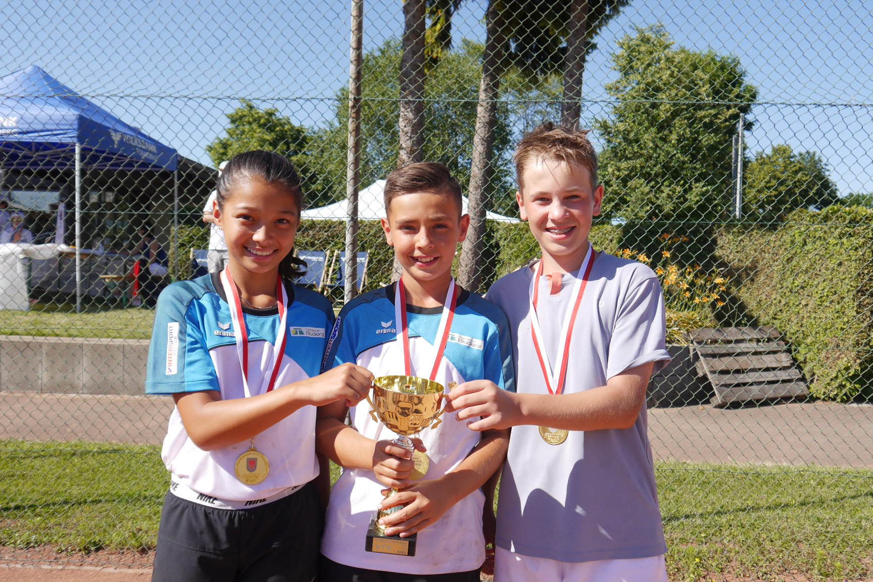
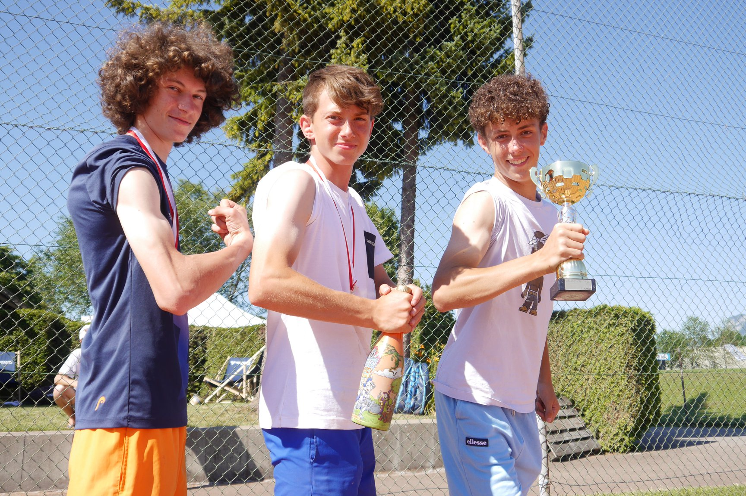
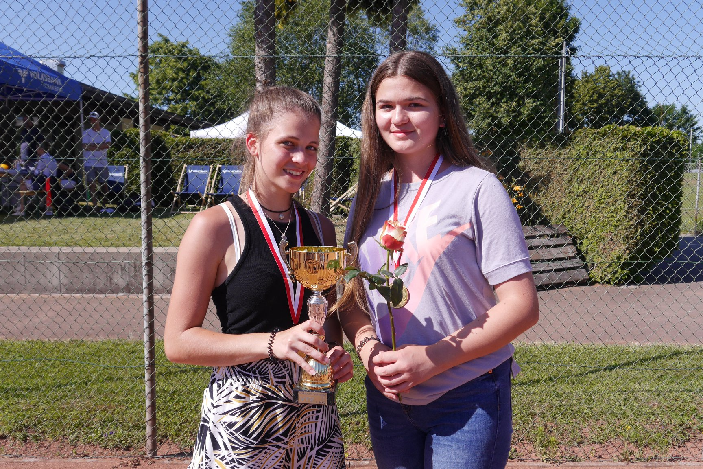
Tennisliga-Jugend-Sieger 2019
J13: TC Hard
J15: TC Bludenz
Danke an den TC Götzis für die tollen Rahmenbedingungen
beim Finaltag
J17: TC Vorderland
J17w: TC Bludenz

Slide 10
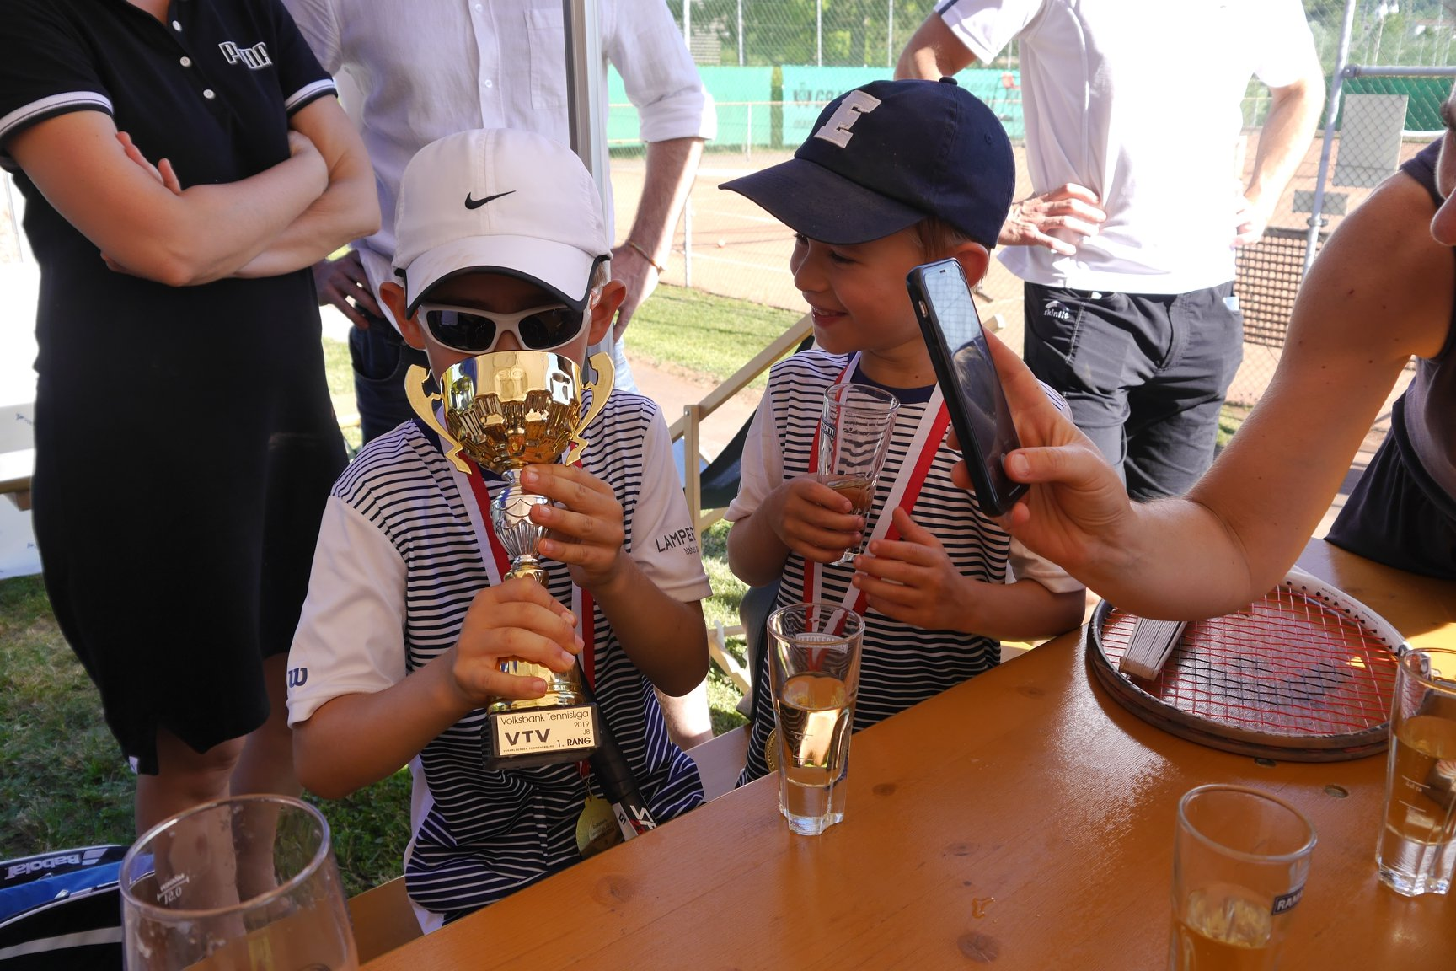
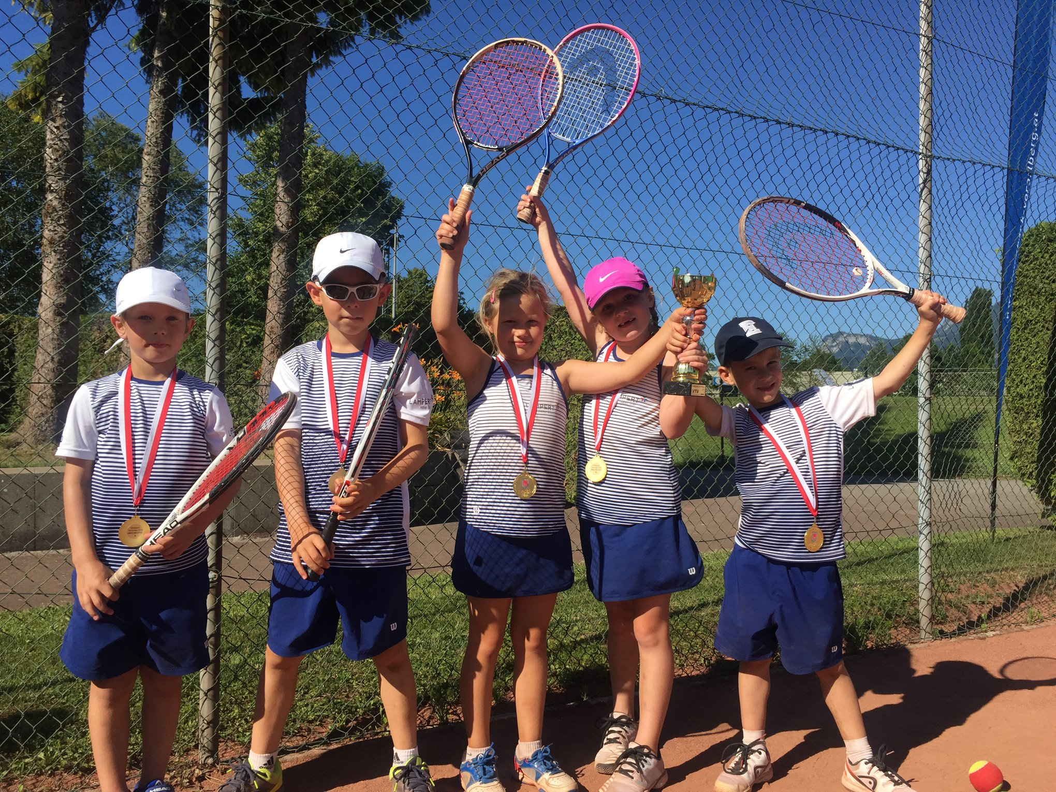
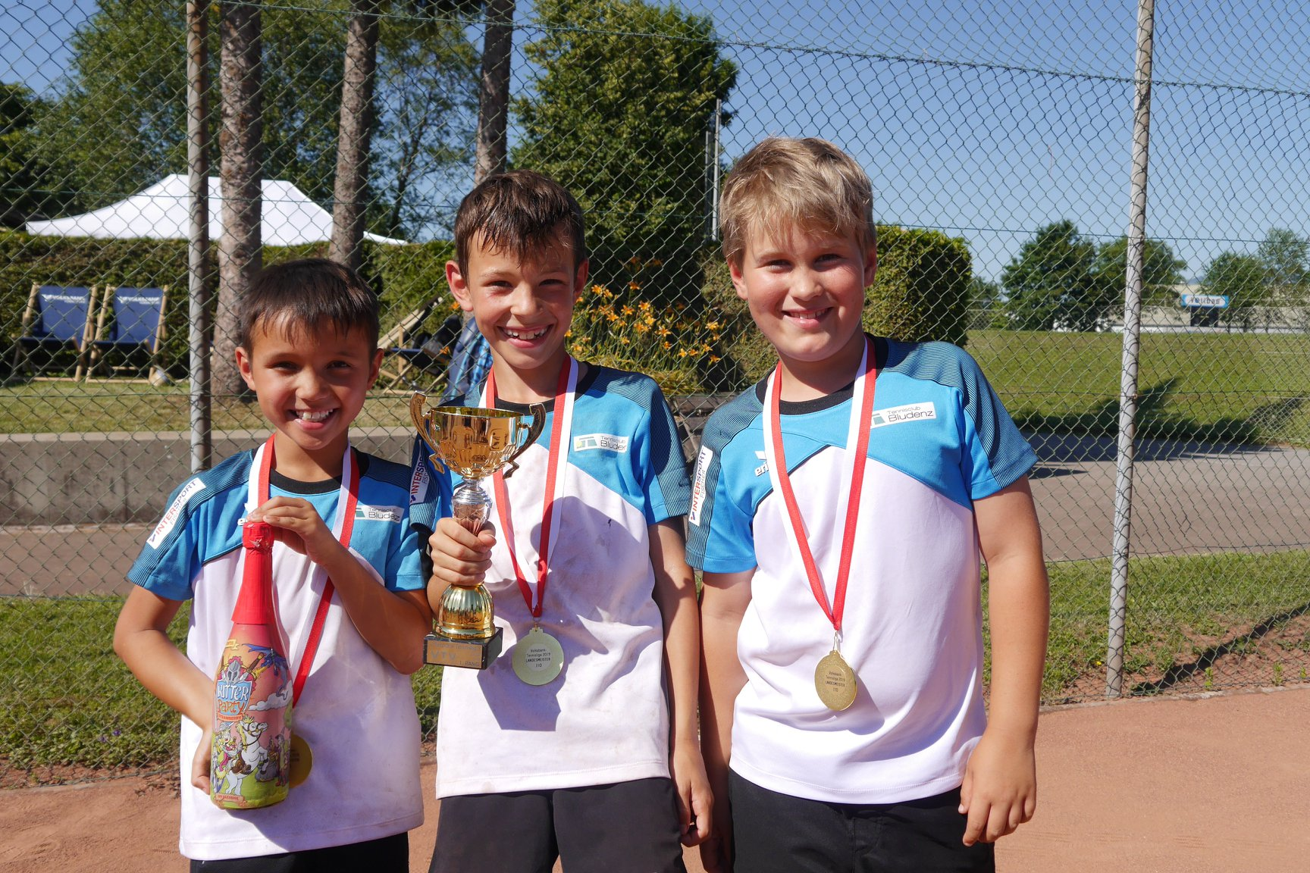
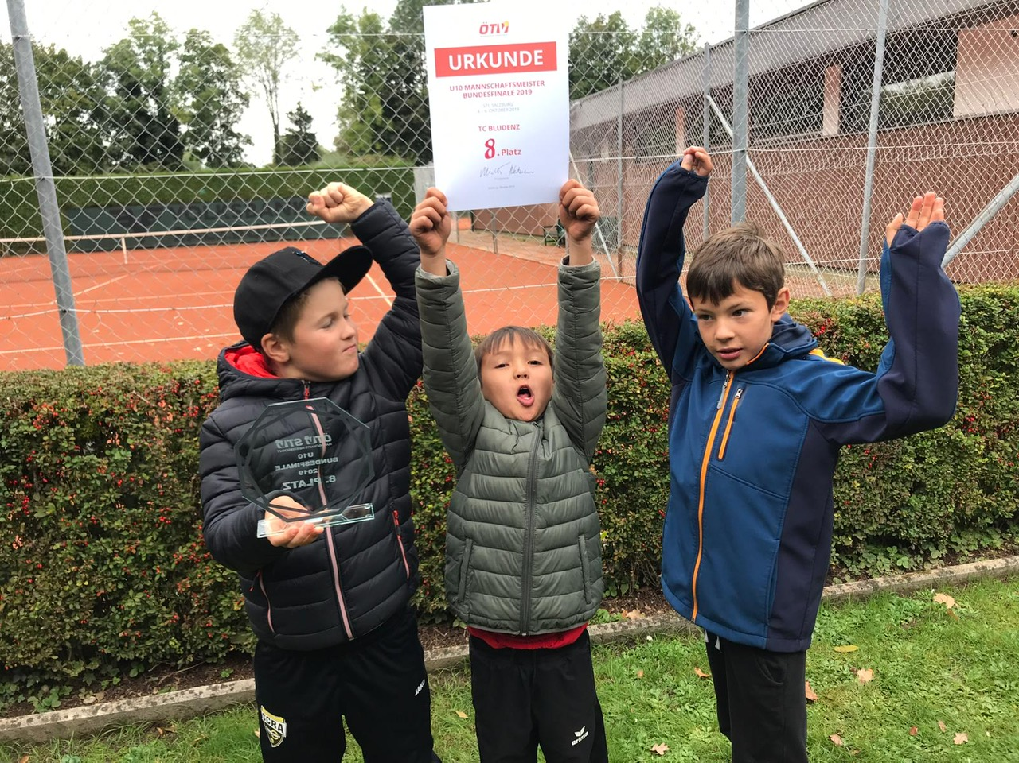
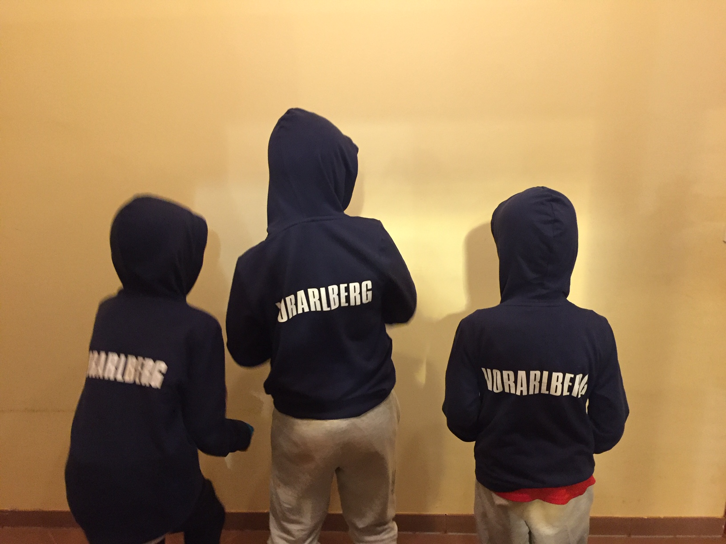
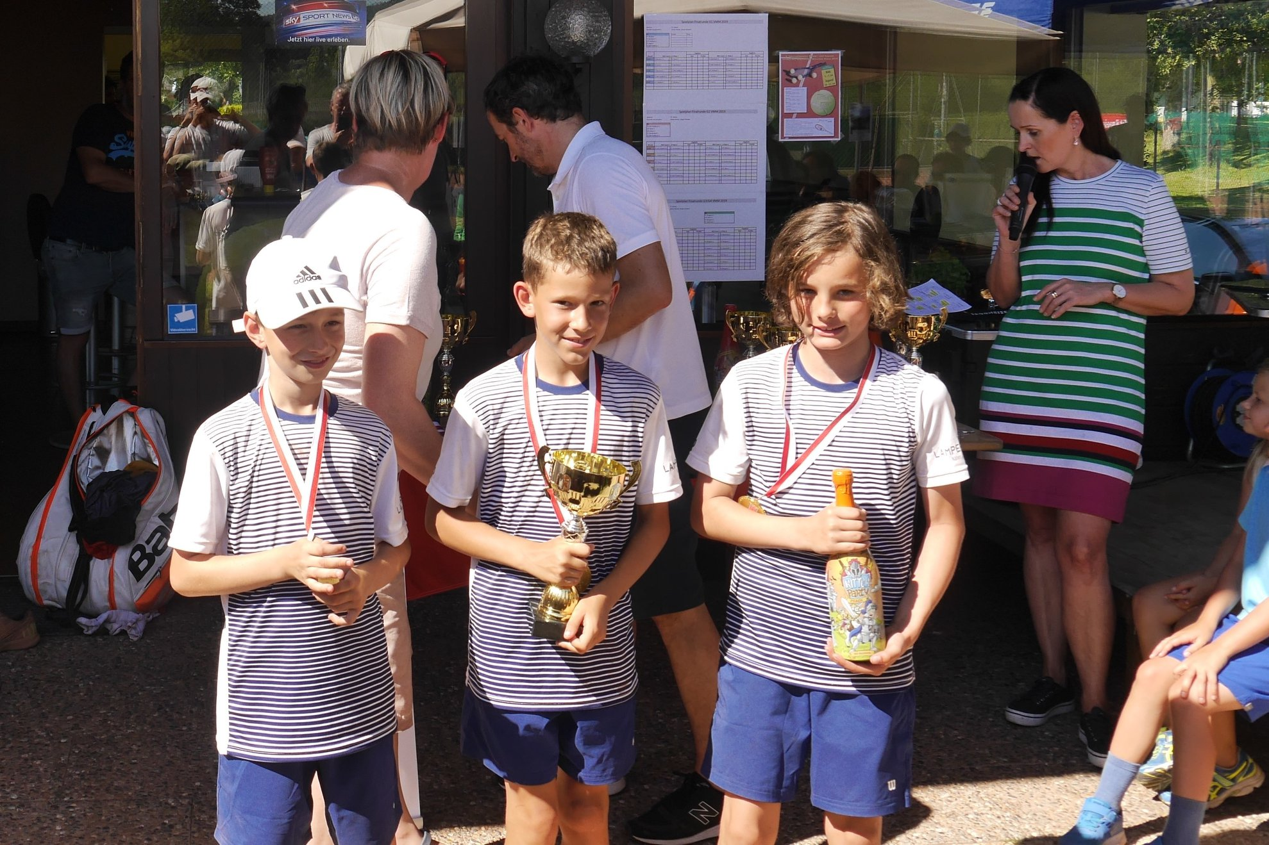
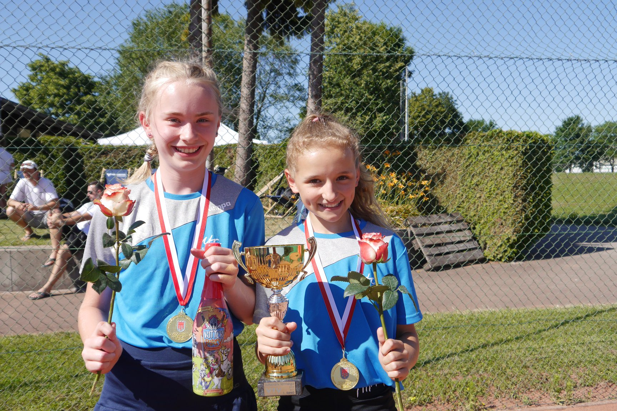
Tennisliga Kids Sieger 2019
J10: TC Bludenz
MM-Bundesfinale Salzburg
Noah, Martin, Finn
J8: TC BW Feldkirch
J10: TC Bludenz
J11: TC BW Feldkirch
J11w: UTC Schwarzach

Slide 11
Pro-Kids-Groups

Slide 12
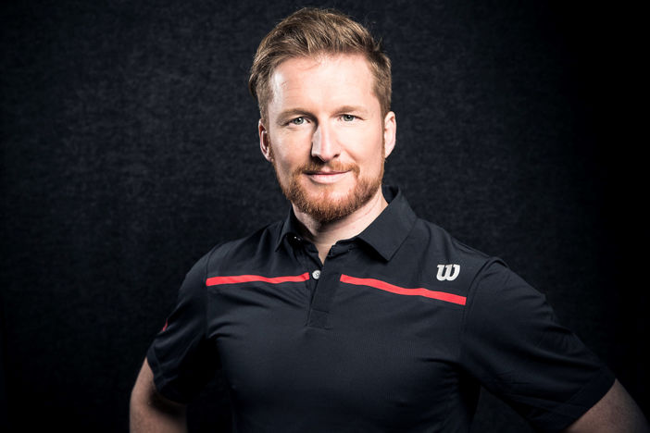
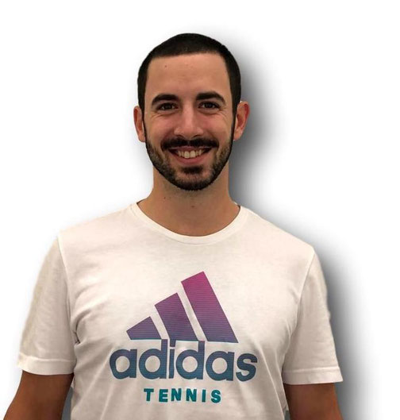
ÖTV-Kids Coach - Martin Kondert VTV-Kids Coach - Maximilian Bodensteiner
 0650/566 33 78
 martin.kondert@sbg.at
 0699/ 19031215
 max_bodensteiner@hotmail.com

Slide 13
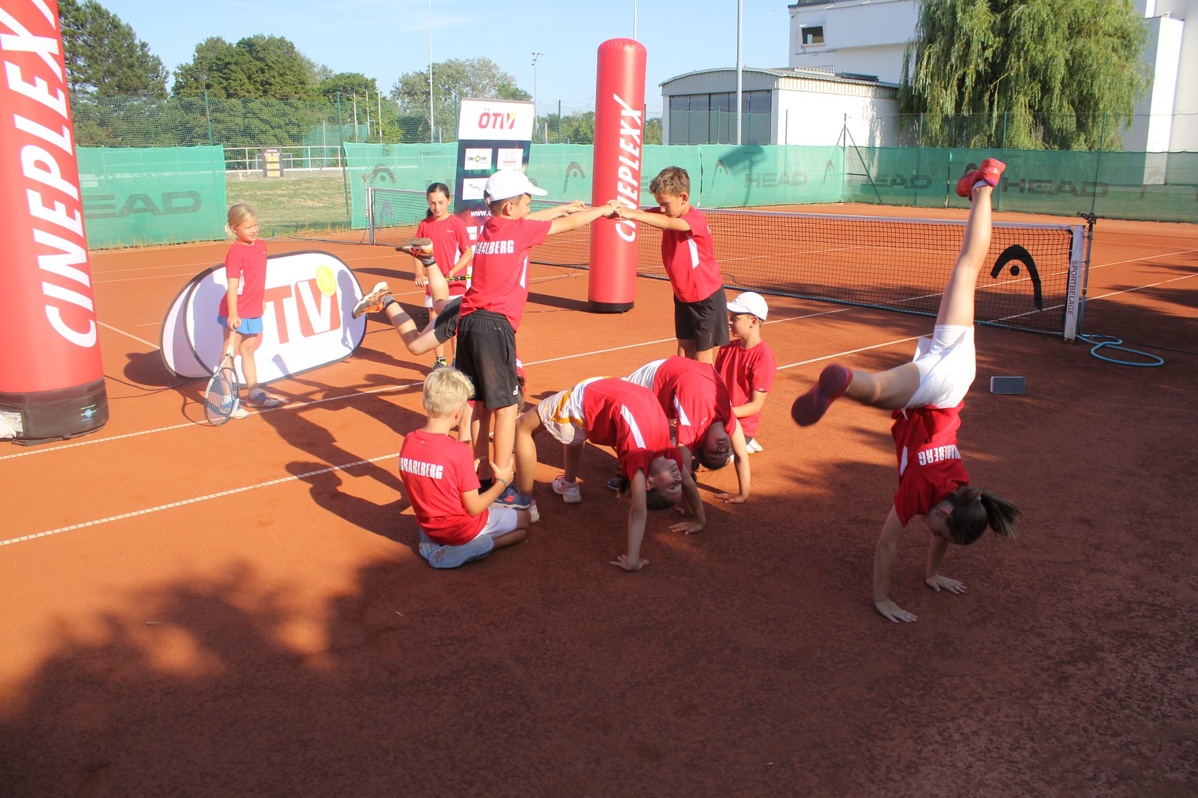
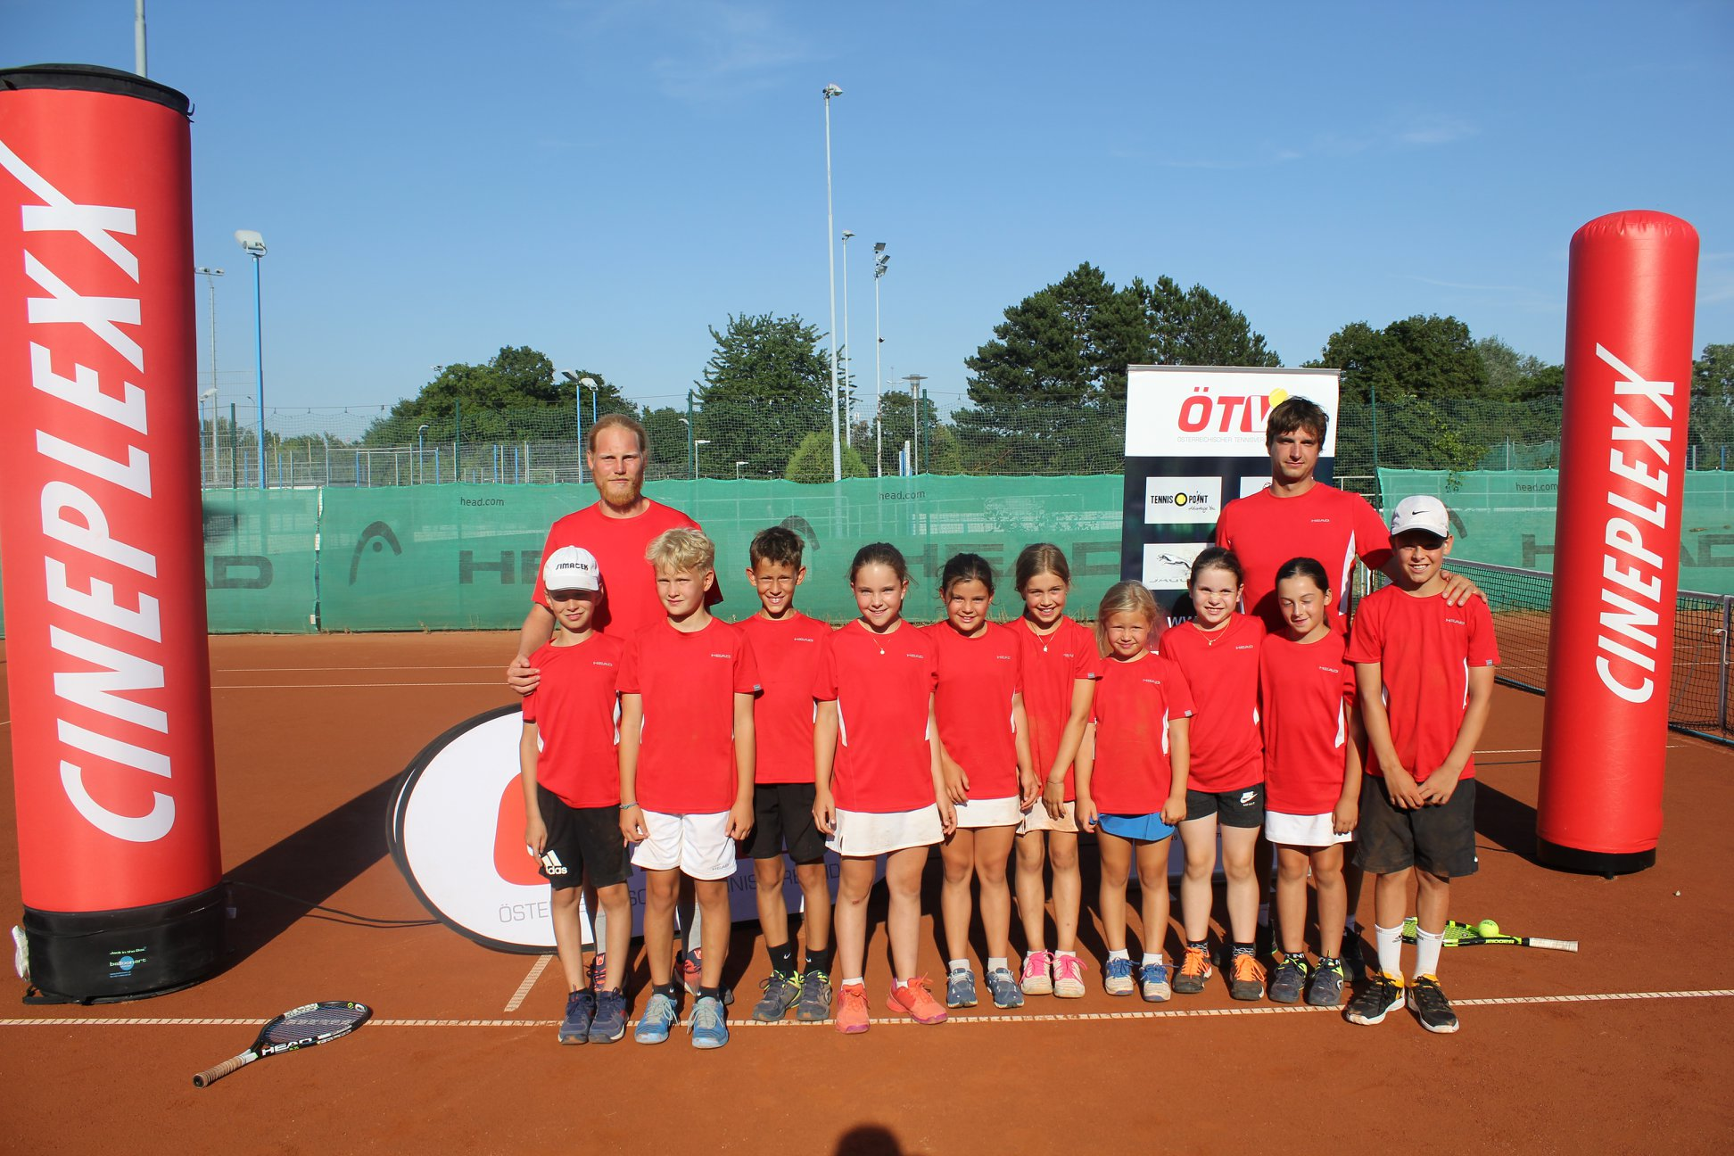
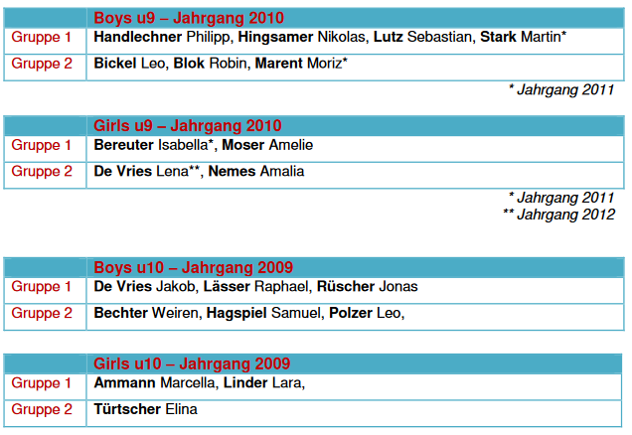
VTV-Pro-Kids-Groups Stand Juni 2019
Lara Linder, Philipp Handlechner
Jakob De Vries
ÖTV-Kids-Groups / Juli 2019

Slide 14
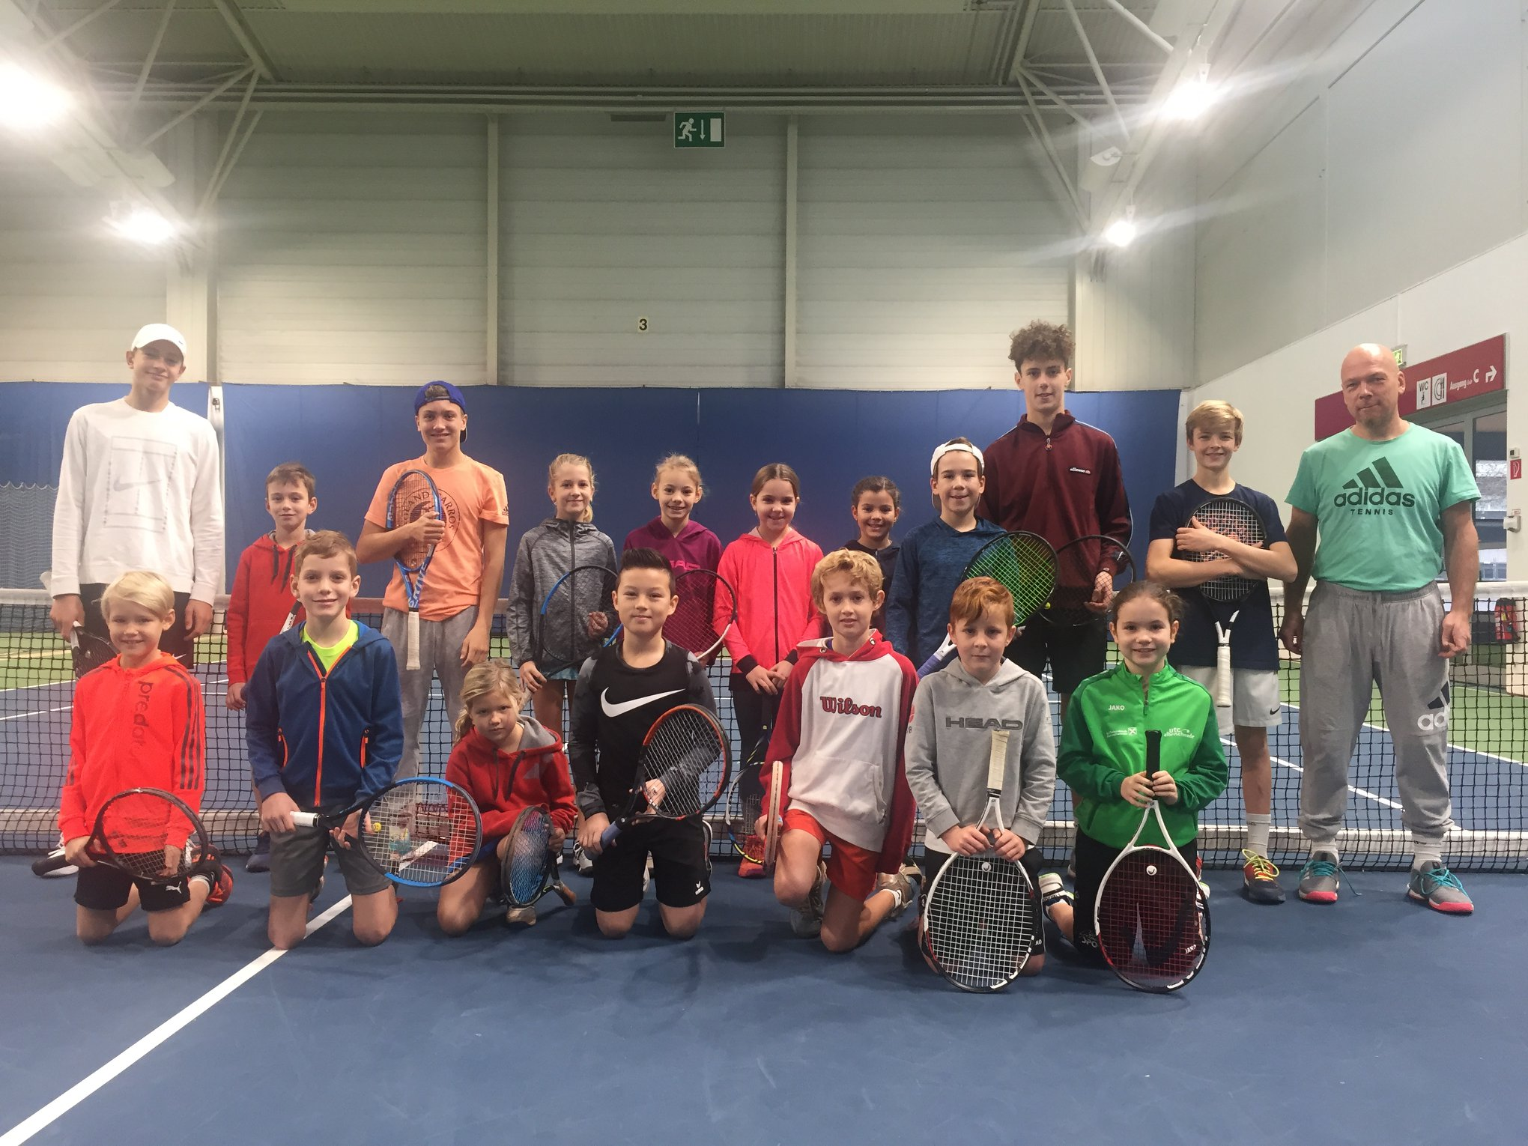
Pro-Kids-Groups Was steht noch an im Ländle 2019?
Dezember 2019
Christmas Camp Jg. 2009 und jünger
(Abschlussevent für die bestehenden
Kids-Groups mit VTV-Kids-Coach Max)

Slide 15
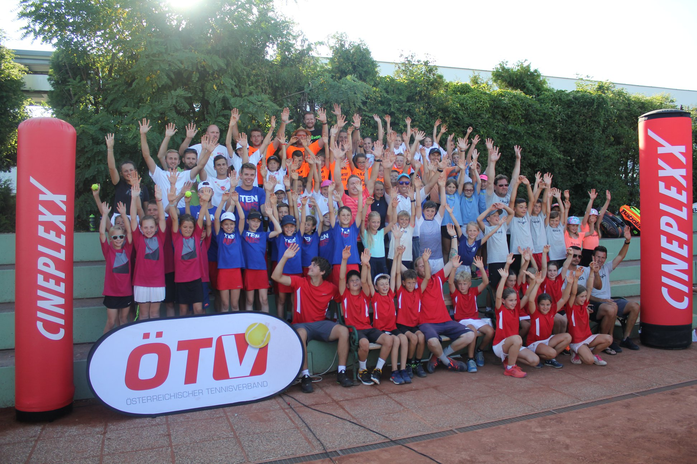
Pro-Kids-Groups Was steht an beim ÖTV?
☞ 3 Einladungsturniere
☞ 2 Lehrgänge
☞ 4 Kat II Turniere mit Masters
☞ Bundesländer Team-Cup
☞ MM-Bundesfinale u10
☞ Vergleichskampf Bayern u10

Slide 16
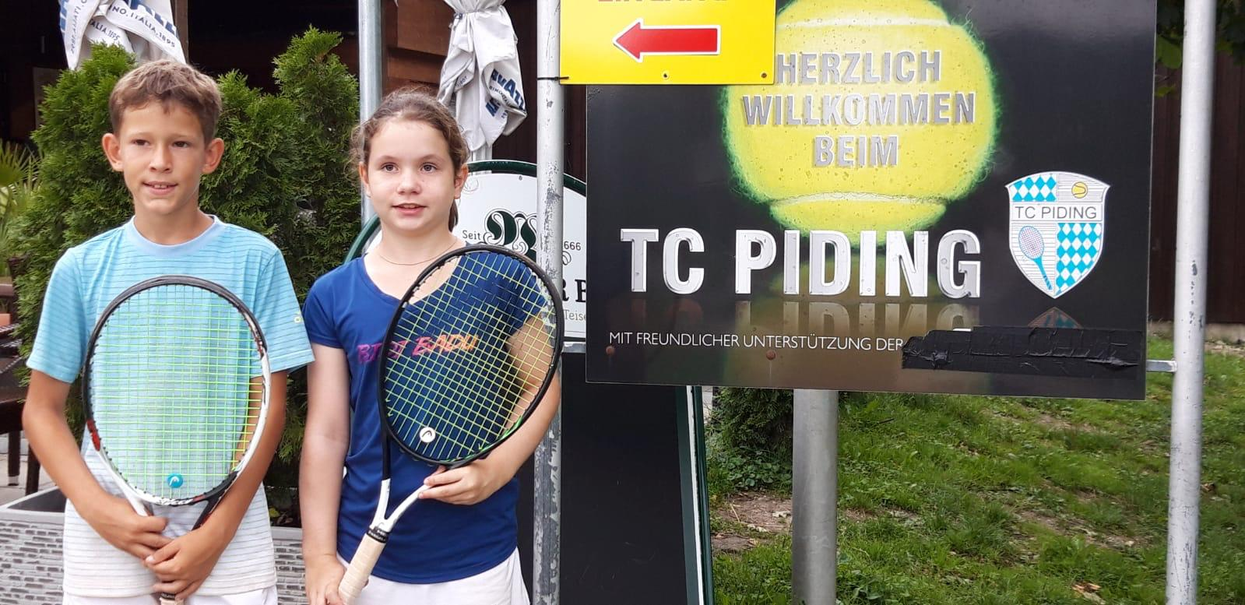
Pro-Kids-Groups - Termine ÖTV
08.11.-10.11.2019 Vergleichskampf gegen Bayern, Jahrgang 2009, Bayern
24.11.-26.11.2019 ÖTV Kids Kat II Turnier u9/u10, Neunkirchen
06.12.-08.12.2019 ÖTV Einladungsturnier u9, Leibnitz
Termine 2020 werden im Laufe des November vom ÖTV bekannt gegeben!

Slide 17
Regionalkader

Slide 18
Regionalkader
6 Regionen Regional-Vertreter
Vertreter, der die Interessen und Bedürfnisse der Vereine kennt, diese einbringt und
als Sprecher der jeweiligen Region im Jugendausschuss platziert und vertritt.
6 Stützpunkte Stützpunkt-Vereine und Regional-Trainer
In den jeweiligen Regionen können sich Vereine und Trainer als Stützpunktpartner bewerben.
Voraussetzung – Freude bei der Zusammenarbeit und dem Austausch mit den anderen
Regional-Trainern, Vereinen und dem VTV inkl. Leistungszentrum.
Kaderkinder 8 bis 14 Jahre
Aufnahmekriterien Teilnahme bei Sichtungen, Landesmeisterschaften etc. um auf sich aufmerksam zu machen;
Trainer empfehlen Kids ihrem jeweiligen Regional-Vertreter.
Kosten 25 % VTV; 20 % im Idealfall der Verein

Slide 19
Regionalkader
Regional-Vertreter Ingo Hagspiel Bregenzerwald
Catharina De Vries Feldkirch
Thomas Siegele Bludenz
Philipp Linder Montafon
Stützpunkte Igor Perak Bregenz (TC Bregenz)
Dusan Kulhaj Feldkirch (TC Altenstadt)
Ajit Alexander Bludenz (TC Bludenz)
Kaderkinder 3 Kinder Bregenz
8 Kinder Feldkirch
10 Kinder Bludenz

Slide 20
Turnier-News

Slide 21
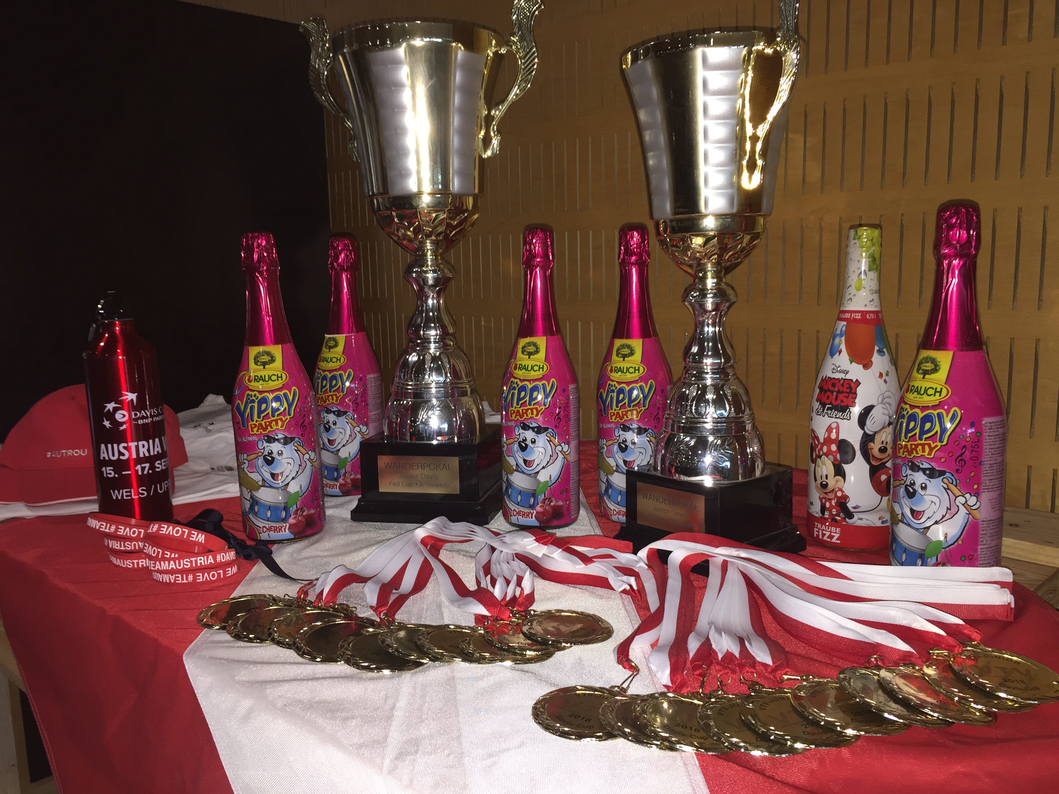
Turnierlandschaft Änderung ÖTV 2020 - Jugend
Turniersaison: „Tennis Austria 2020“ - für alle öffentlichen Jugendbewerbe Rangliste-Wertung und ITN-Wertung
Turniersaison: „ITN-Turniere 2020“ - für vereinsinterne Jugendturniere ITN-Wertung
ÖMS – Österreichische Meisterschaften (ehemalige KAT I)
MASTERS (ehemalige KAT I)
Jugend-KAT 1 (ehemalige KAT II)
LM – Landesmeisterschaften (ehemalige KAT III)
Jugend-KAT 2 (ehemalige KAT IV)
Jugend-KAT 3 (ehemalige ITN)
Jugend-KAT 4 (ehemalige ITN)
Im Zuge dieser Änderung, werden die Ranglistenpunkte der einzelnen Jugend-Turniere überarbeitet; Berechnungslogik (6 Einzel + 2 ÖMS + 2 LM + 6 Doppel).
Sitzung Jugendreferat – 17. Oktober 2019 – Details folgen!

Slide 22
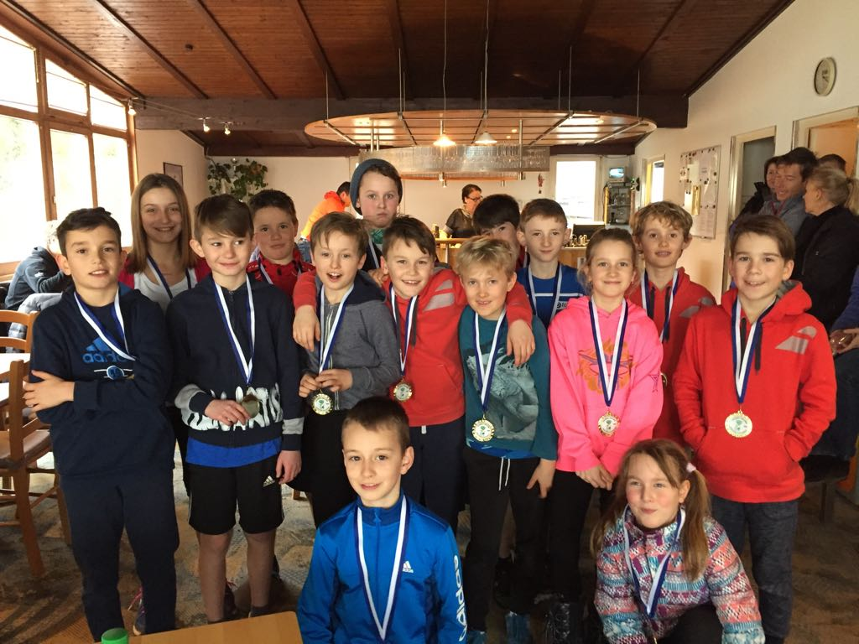
Turnierlandschaft ÖTV 2020 - Kids
„Tennis Austria 2020“ für ÖTV-KIDS-Turniere
„ITN-Turniere 2020“ für alle anderen KIDS-Turniere

Slide 23
Kontakte
Birgit Schobel Jugend Allgmein birgit.schobel@vol.at
Heike Reiner Liga Jugend + Kids heike.reiner@gmx.net

Slide 24
… jetzt folgt eine Pause und wir freuen uns auf den Austausch mit euch...

